Slide 1
ОТНОСИТЕЛНИ И ПОКАЗАТЕЛНИ НАРЕЧИЯ
В.Стефанова

Slide 20
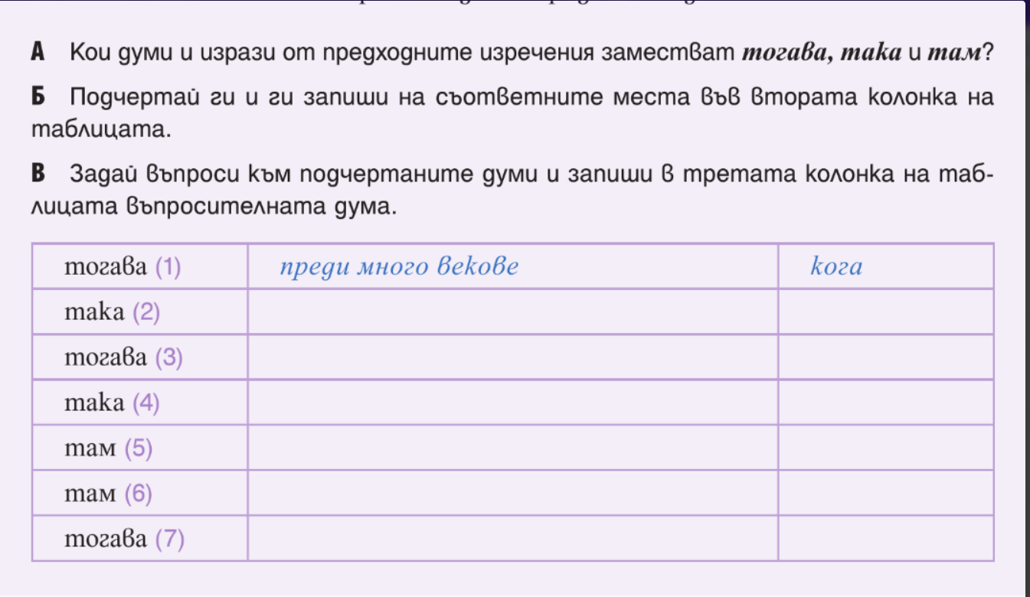

Slide 37
ДОМАШНА РАБОТА:
Направете упр.6- А/Б и упр.7 А, Б, В, Г . Може да ги намерите в презентацията на слайд 26-30 в тази презентация.
Запишете отговорите си в тетрадките.
Предайте за проверка и оценяване.
БЛАГОДАРЯ ЗА ВНИМАНИЕТО !

